Slide 1

2D GAME PROGRAMMING - GAME DESIGN DOCUMENT
MARK STRIKE
게임 상세 기획서: 반사 투사체와 연쇄 돌진 액션
한국공학대학교 게임공학과 김지운

Slide 2




01. GAME OVERVIEW
게임 개요 및 개발 스코프
장르 및 핵심 컨셉
개발 환경
완성 가능한 규모
승리 조건
탑다운 하이템포 반사 액션.
Python 3.x 및 pico2d 프레임워크.
1화면 고정 룸 5개 스테이지.
단일 룸 내 모든 몬스터 섬멸.

Slide 3
02. CONTROLS SPECIFICATION
이원화된 조작 체계 명세
입력 장치 | 조작키 | 액션 명칭 | 세부 판정 및 제약 사항
키보드 (기동) | W, A, S, D | 8방향 이동 | 상하좌우 및 대각선 등속 이동
키보드 (기동) | SPACE | 구르기 | 이동 방향 순간 가속 포지셔닝
마우스 (공격) | 좌클릭 | 수리검 투척 | 커서 방향 직선 발사 (최대 3개 제한)
마우스 (공격) | 우클릭 | 돌진 타격 | 스택 보유 적 타격 또는 불릿타임 조준 돌진

Slide 4
03. CORE COMBAT LOOP
핵심 전투 흐름도
STEP 01
STEP 02
STEP 03
STEP 04
투척 및 반사
적중 및 마킹
돌진 및 회수
불릿타임 연쇄
벽 반사 궤적으로 투척
데미지 및 스택 부여
비례 피해 및 수리검 회수
처치 시 2차 조준 돌진

Slide 5
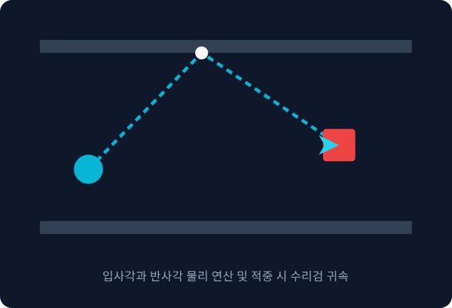
04. WEAPON & RESOURCE MECHANICS
혼령 수리검 물리 및 자원 규칙

Slide 6
05. DAMAGE & EXECUTION SYSTEM
타격 방향에 따른 이원화 판정
FRONT HIT
BACKSTAB HIT
정면 타격: 스택 비례 데미지
배후 타격: 1스택 즉시 처형
•
판정 조건: 적 시야 전방 180도 이내 피격
•
판정 조건: 벽 반사를 통한 적 배후 180도 피격
•
스택 누적: 적중 시 일반 스택 1개씩 중첩
•
즉시 활성화: 단 1발 적중으로 처형 마커 점등
•
돌진 효과: 스택 수 비례 데미지 및 수리검 회수
•
돌진 효과: 남은 체력 무관 일격사(Execute)
•
전술적 의미: 체력이 깎인 적 막타 처치용
•
전술적 의미: 방패병 및 고체력 적 단숨에 제압

Slide 7
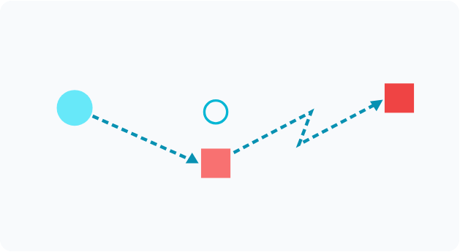
06. CHAIN DASH & BULLET TIME
처치 리셋 및 불릿타임 연쇄 돌진
발동 조건: 돌진으로 적 처치(일반 막타 및 배후 처형)
불릿타임 진입: 처치 즉시 게임 시간 0.1배속 감속
전방향 재조준: 최대 0.8초간 마우스 커서로 궤적 지정
우클릭 2차 돌진: 타겟 유무 무관 지정 방향 즉시 돌진
공격과 이탈: 다음 적을 연속 타격하거나 위험 지역 이탈

Slide 8
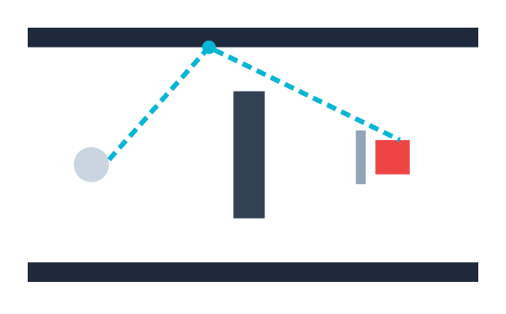
07. LEVEL DESIGN
반사 활용을 강제하는 레벨 기믹
방마다 변하는 기둥: 고정된 반사각 패턴 암기 방지
시야 및 투사체 차단: 직사 공격을 막고 외벽 반사 유도
엄폐물 활용 적 배치: 기둥 뒤에 숨어 원거리 사격하는 적
전술적 퍼즐 액션: 입사각 계산과 기동이 결합된 공간 설계

Slide 9


08. ENEMY ARCHETYPES
정면 상대가 까다로운 몬스터 설계
원거리 저격병 (Sniper)
방패병 (Shielder)
근접 추격병 (Chaser)
기둥 및 방패병 후방 사격.
전방 수리검 완벽 방어.
빠른 접근 및 연쇄 돌진 발판.

Slide 10
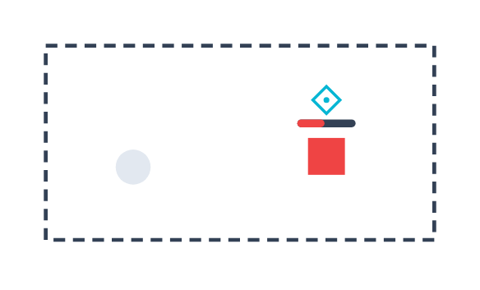
09. UX & USER-FRIENDLY DESIGN
유저 친화적 카메라 및 UI 설계
1화면 고정 아레나: 카메라 스크롤로 인한 어지러움 원천 차단
완벽한 반사각 계산: 화면 전체 외벽을 한눈에 보며 조준
직관적 처형 마커: 적 체력바 상단 발광 네온 마커 표시
인지 부하 최소화: 돌진 처치 가능 여부를 0.1초 만에 파악

Slide 11



10. VISUAL TEMPO & GAME FEEL
타격감 극대화 및 템포 제어 연출
불릿타임 감속
화면 진동 및 히트스탑
공간 궤적 잔상
처치 순간 시간 지연 및 조준선 출력.
타격 직후 0.1초 정지 및 카메라 흔들림.
고속 돌진 경로에 청록색 영혼 잔상 생성.

Slide 12

11. TECHNICAL ARCHITECTURE
pico2d 기반 핵심 구현 알고리즘
수리검 FSM: FLYING, RETURNING, EMBEDDED 상태 분리
배후 타격 판정 (벡터 내적 공식)
플레이어 FSM: IDLE, MOVE, ROLL, DASH, BULLET_TIME
적의 시선 벡터(F)와 수리검 속도 벡터(V)의 내적이 양수일 때 배후 적중(1스택 처형)으로 판정.
불릿타임 연산: 전역 time_scale 변수로 dt 일괄 감속
반사 물리 연산: AABB 충돌 법선 벡터 기반 속도 반전

Slide 13
12. DEVELOPMENT SCHEDULE
주차별 상세 개발 계획 및 Git 관리
일정 | 마일스톤 목표 | 세부 구현 항목
1주차 | 프레임워크 및 기동 | pico2d 씬 구조, 플레이어 8방향 이동 및 구르기 구현
2주차 | 투사체 물리 및 자원 | 수리검 직선 반사, 3개 탄창 제한, 상한 도달 자동 회수
3주차 | 배후 판정 및 돌진 | 벡터 내적 배후 판정, 처형 마커 UI, 돌진 타격 및 회수
4주차 | 불릿타임 및 적 AI | 처치 시 불릿타임 조준 연쇄 돌진, 몬스터 3종(방패/저격/추격)
5주차 | 레벨 디자인 | JSON 기반 5개 스테이지 기둥 배치 파싱 및 룸 클리어 전환
6주차 | 연출 폴리싱 및 마감 | 화면 진동, 잔상 이펙트, 사운드 적용 및 밸런스 테스트

Slide 14
"반사각을 지배하는 자가 전장을 지배한다."
THANK YOU
MARK STRIKE 상세 기획서

